Slide 1

Team9
UI PROJECT
10/06/2023

Slide 2


Slide 3

QA NURŞEN
SM QA SÜMEYRA
QA YUSUF
QA GÜLSÜM
QA ALİ CAN
QA MELİKE
TL QA SEVGİ
QA MUCAHİT
QA FATİH
QA HASAN CAN
QA EBRU
QA EMRAH
QA ABDULLAH

Slide 4
The Enviroinment
Programlama Dili
JAVA
Dokümantasyon
IDE
INTELLIJ
GOOGLE SHEET
E-TABLO
Otomasyon Aracı
SELENIUM
Versiyon Kontrol
Framework
TESTNG
GİT/GİTHUB
Haberleşme/İletişim
SKYPE * / SLACK

Slide 5
// Click to "Forget Password" link. packagePage.forgetPassword.click();
Projemiz;
OOP Konseptine uygun
Agile Methodology
Anlık feedback’ler ile
Senkronizasyon
Çarpraz kontrol ile test kontrolü

Slide 6
Projemizin Aşamaları ;
1. Hedeflerin Belirlenmesi
5. Testlerin Gerçekleştirilmesi
2. Test Planının Oluşturulması
6. Verilerin Analizi
3. Test Ortamının Hazırlanması
7. Sonuçların Değerlendirilmesi
4. Test Senaryolarının Tasarlanması
8. Raporlama

Slide 7
Sitenin Bölümlerinin Test Edilmesi
Admin Dashboard : Sitenin yönetim panelidir. Bu bölümde yönetim panelinin her bir tool ve menüsünün doğru ve başarılı bir şekilde çalıştığı test edilir.
User Sayfası: Kullanıcıların siteye başarılı bir şekilde giriş yaptığı ve sitedeki tool’lari herhangi bir test adımında hata almadan kullanıldığının test edildiği doğrulanır.
Ziyaretçi Sayfası: Herhangi bir driver url’i ile siteye ulaşan ziyaretçilerin her bir sayfada bulunan bölümleri rahatça gezebildiği ve ulaşabildiğinin doğrulanmasıdır.

Slide 8
Team’imiz tarafından toplam 41 USER STORY/ 77 Test Case /125 Test Koşma içerisinden
8 tane BUG bulunmuştur. Sitenin %86 Hatasız çalıştığı test edilmiştir.

Slide 9
Melike %9
Yusuf %9

Slide 10
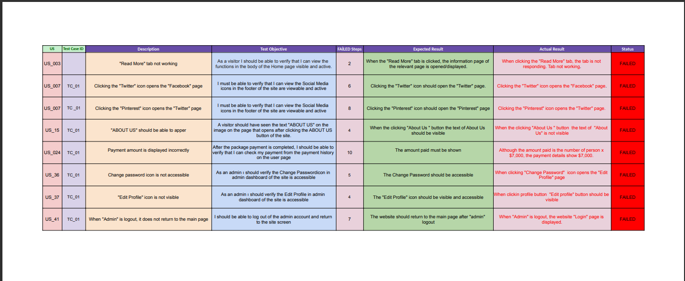
BUG REPORTS

